Slide 1



电信运营商Token套餐的战略机遇与实施路径
从传统管道运营商向智能服务集成商的战略转型
2026年4月
Notes:
大家好，欢迎参加本次内部战略研讨会。今天我将为大家汇报关于电信运营商Token套餐的战略机遇与实施路径的研究成果。这份报告旨在探讨我们如何抓住AI时代的机遇，通过推出Token套餐，实现从传统管道运营商向智能服务集成商的战略转型。

Slide 2







目录
战略视角：从流量管道到智能服务枢纽
风险与应对：审慎前行，合规经营
产品设计：三大差异化Token套餐原型
实施路线图：三步走，从试探到引领
网络与算力协同：构建“连接+算力”融合体验
结论与战略建议
Notes:
本次报告将分为六个部分展开。首先，我们将从战略视角分析Token套餐如何帮助我们实现从流量管道到智能服务枢纽的转变。接着，会详细介绍我们设计的三款差异化Token套餐原型。然后，探讨网络与算力的协同机制，以及实施过程中可能面临的风险与应对策略。之后，我们会提出一个清晰的“三步走”实施路线图。最后，在结论部分给出我们的战略建议。

Slide 3



摘要
战略机遇
核心价值
成功关键
战略路径
随着AI从“能力”演变为“服务”，Token成为核心计量单位。运营商推出Token套餐，是切入万亿级AI价值链的关键契机。
不仅是简单转售，更在于利用“连接+算力”融合优势，重塑用户触点，掌握AI服务的计费与分发话语权。
需聚焦产品设计的场景化、网络与算力的深度融合，并对网络中立性等潜在风险进行审慎管理。
采取“三步走”战略：从轻量级权益捆绑起步，逐步构建开放算力网络平台，最终实现向“智能服务集成商”跨越。
Notes:
报告的核心观点可以概括为：Token套餐是我们的战略机遇，其核心价值在于重塑用户关系和掌握AI服务的入口。成功的关键在于场景化设计、算网融合和风险管控。我们建议采取“三步走”的战略路径来实现这一转型。

Slide 4

01战略视角
从流量管道到智能服务枢纽
STRATEGIC PERSPECTIVE · 2026
Notes:
现在，让我们进入第一部分：战略视角。在这里，我们将探讨Token套餐如何从根本上改变我们的战略定位，帮助我们从传统的流量管道转变为智能服务的枢纽。

Slide 5



战略定位的重构：三大跃迁
从“传输位”到“计算位”
从“后向”到“前向+后向”
从“同质化”到“差异化”
不再仅提供比特传输，而是提供支撑智能应用的“算力+连接”复合资源，构建数字底座。
既可向C/B端用户前向收费，也可作为AI应用分发渠道，向D端应用提供商后向收费，拓展盈利边界。
通过5G切片保障等技术，为不同Token套餐赋予差异化QoS，将网络能力从“尽力而为”升级为“确定性服务”。
Notes:
Token套餐的推出，意味着我们战略定位的三大跃迁。首先，我们从单纯的“传输位”升级为“计算位”，提供算力和连接的融合服务。其次，我们的收费模式从单一的后向收费，转变为前向与后向收费相结合的模式。最后，我们将通过差异化的网络服务，摆脱同质化竞争，构建核心竞争力。

Slide 6


对收入结构（ARPU/DOU）的影响
短期：提升高端套餐 ARPU
Token套餐可作为高端融合套餐的增值权益，例如将AI权益打包进199元套餐，在边际成本可控的前提下，显著提升用户感知价值与ARPU。
中长期：第四大基础计费单元
Token将成为继语音、短信、流量后的新基础单元。收入模型将从“流量×单价”向“（流量+连接+算力+应用）×价值”的多元高价值模型演进。
Notes:
从收入结构来看，短期内，Token套餐可以作为高端套餐的增值权益，有效提升ARPU值。从中长期来看，Token有望成为我们新的基础计费单元，推动收入模型向多元化、高价值方向演进。

Slide 7


对市场竞争格局的重塑
与互联网大厂：深度共生
与云厂商：差异化协同
转变：从传统“竞合”关系走向深度共生。
优势互补：运营商提供触达、属地服务与可信计费；大厂提供顶尖模型能力。
落地模式：通过“定向免Token”、“联名套餐”等创新形式实现双赢。
转变：从“边缘竞争”转向差异化协同发展。
优势互补：云厂商主导中心化算力，运营商掌控边缘算力与网络接入优势。
落地模式：Token套餐绑定边缘节点，为时延敏感型AI应用提供低时延方案。
通过Token生态，构建多方共赢的AI算力服务新生态
Notes:
Token套餐也将重塑我们的市场竞争格局。与互联网大厂，我们将从竞争走向深度共生，各自发挥优势，实现双赢。与云厂商，我们将从边缘竞争转向差异化协同，利用我们的边缘算力优势，提供独特的服务。

Slide 8
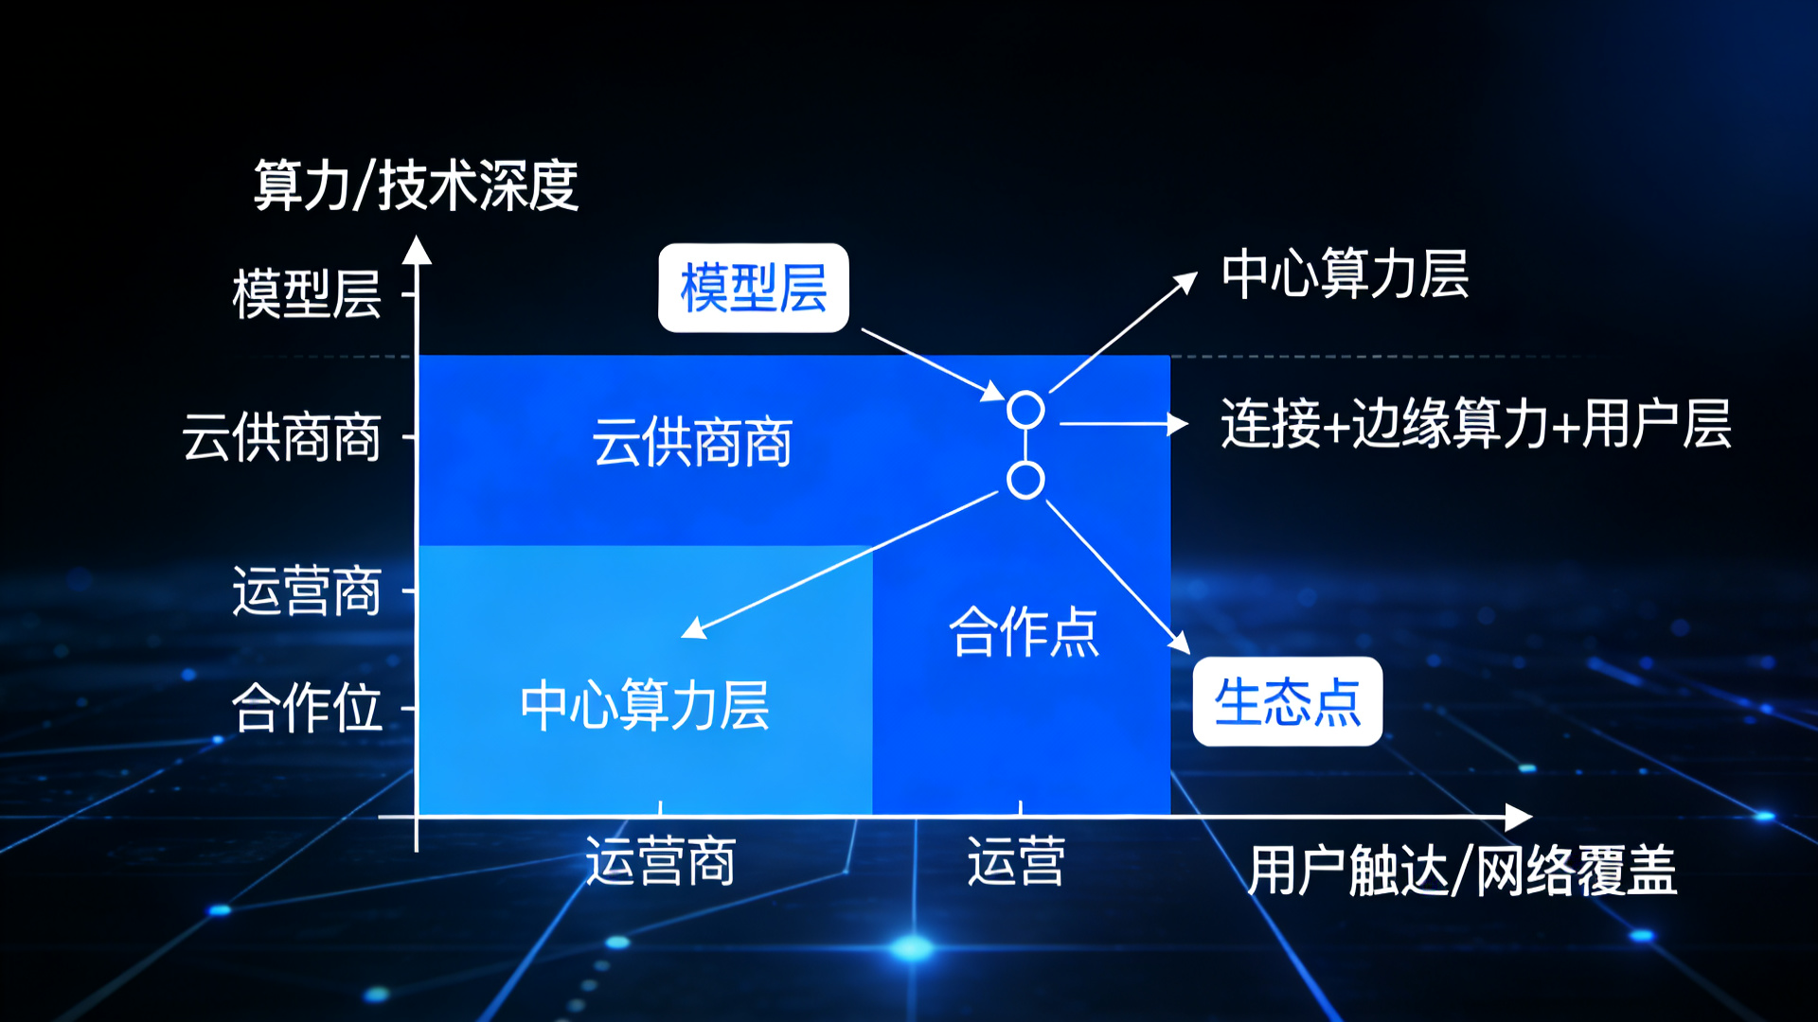


运营商AI价值链定位图
算力与技术深度维度
互联网大厂占据高算力的模型层，云厂商聚焦中心算力层，构建了AI的技术底座。
用户触达与网络覆盖维度
运营商凭借全网覆盖优势，牢牢占据连接层与用户层，是AI服务触达最终用户的关键桥梁。
图示：运营商在AI生态中的战略位置与协作关系
核心竞争优势
结合边缘算力建设，在贴近用户的场景中提供低延迟、高可靠的AI赋能能力。
Notes:
这张图直观地展示了我们在AI价值链中的位置。我们的优势在于强大的用户触达能力和网络覆盖，以及正在建设的边缘算力。这使我们能够成为连接用户和AI服务的最佳桥梁。

Slide 9

02
产品设计
三大差异化 Token 套餐原型
Notes:
接下来，我们进入第二部分，产品设计。我们基于运营商的资源禀赋，设计了三款差异化的Token套餐原型，以满足不同用户群体的需求。

Slide 10



三大Token套餐产品原型
“AI助理”个人套餐
“AI家庭”共享套餐
“AI开店”中小企业套餐
面向职场白领、学生等群体，提供便捷的AI助手服务，深度融合在5G基础套餐中。
面向家庭用户，提供家庭共享Token池和专属AI技能，与千兆宽带业务深度捆绑。
面向小微企业主，提供一站式SaaS化AI工具集，与云网专线服务紧密结合。
场景化封装 · 现有业务捆绑 · 提升用户价值感知
Notes:
这三款套餐分别针对个人、家庭和中小企业用户。通过场景化的封装和与现有业务的捆绑，我们可以快速将AI服务带给用户，提升用户价值感知。

Slide 11

产品设计关键点
Token通兑性
场景化封装
初期可推出“定向Token”，后期必须向“通用Token”演进，允许用户在多个主流大模型间自由选择或切换，以此增强套餐的吸引力和用户黏性。
避免让用户直接面对抽象的Token，而是包装成“可生成200篇周报”、“可进行1500次智能对话”等用户易于理解的价值单位。
核心策略：从“定向”走向“通用”，从“抽象”转向“具象”
Notes:
在产品设计中，我们必须把握两个关键点：一是Token的通兑性，从定向走向通用，给予用户更多选择；二是场景化封装，将抽象的Token转化为用户能感知的具体价值，降低使用门槛。

Slide 12

PART 03
网络与算力协同
构建“连接+算力”融合体验
NETWORK & COMPUTING POWER SYNERGY
Notes:
第三部分，我们将探讨如何通过网络与算力的协同，构建独特的“连接+算力”融合体验，这是我们区别于其他竞争对手的核心护城河。

Slide 13


差异化的QoS保障
5G网络切片
边缘节点下沉
为高端企业用户提供稳定、低时延、高可靠的虚拟专网通道，保障关键AI应用的运行，构建安全隔离的专属网络环境。
将热门模型部署到地市级边缘节点，实现毫秒级的超低时延AI服务体验，是打造高端增值服务套餐的核心技术卖点。
通过技术创新，将网络能力转化为可感知的商业价值，提升用户体验与忠诚度
Notes:
我们将通过5G网络切片和边缘节点下沉这两种技术手段，为用户提供差异化的QoS保障。这不仅能提升用户体验，更能将我们的网络能力转化为实实在在的商业价值。

Slide 14
“连接+算力”融合计费技术
统一会话管理
融合计费系统升级
基于QoS的Token定价
在核心网侧引入“算力感知功能”，精准识别AI请求并实时触发计费系统，打通连接与算力的感知链路。
全面升级BOSS系统，建立统一的算力计费账本，实现AI Token与传统流量业务的统一核算与管理。
同一模型根据网络通道质量差异动态调整Token消耗数量，实现网络服务质量与算力价值的显性化绑定。
目标：实现网络与算力价值的一体化变现，构建“连接+算力”新型商业模式
Notes:
实现“连接+算力”的融合，关键在于计费技术的升级。我们需要实现统一的会话管理和融合计费，并探索基于QoS的差异化Token定价，从而真正实现网络与算力价值的一体化。

Slide 15

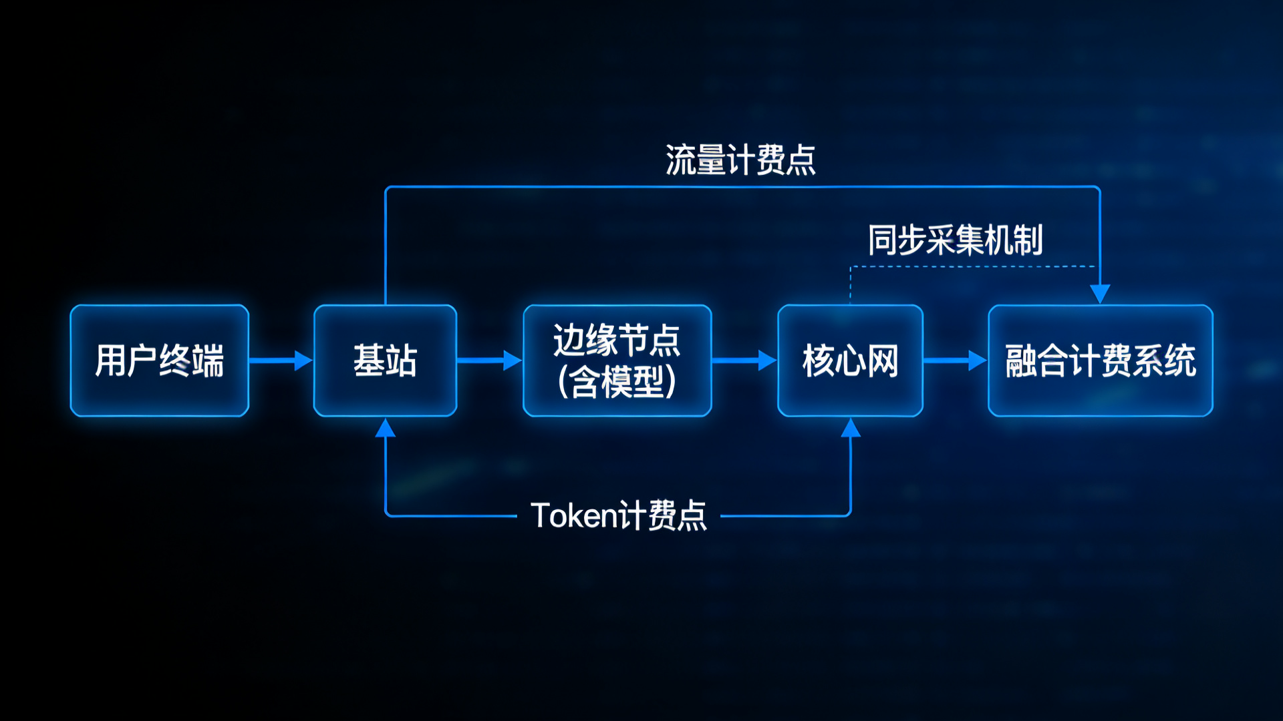
融合计费技术架构图
这张架构图展示了融合计费的完整流程。从用户终端发起请求，经过基站、边缘节点、核心网，最终到达融合计费系统。图中清晰地标示了流量计费点和Token计费点的同步采集机制，确保了计费的准确性和实时性。
Notes:
这张图详细展示了融合计费的技术架构。通过在网络各个节点部署采集点，我们能够实现对流量和Token消耗的同步计量，为用户提供透明、准确的计费服务。

Slide 16
04 风险与应对
审慎前行，合规经营
Notes:
在抓住机遇的同时，我们也必须清醒地认识到潜在的风险。第四部分，我们将分析可能面临的风险，并提出相应的应对策略。

Slide 17

风险与应对策略
网络中立性风险
保障基础接入速率均等，Token售卖的是算力和权益而非网络加速权，策略公开透明。
成本波动风险
与模型厂商签署长期协议，在B端套餐保留弹性定价空间，建设自有智算中心。
监管合规风险
引入内容安全护栏，明确用户授权与隐私政策，将实名制延伸至Token使用。
Notes:
我们主要面临三大风险：网络中立性、成本波动和监管合规。针对这些风险，我们制定了相应的应对策略，核心原则是：严守底线，合规经营，将风险控制在可接受的范围内。

Slide 18

05 实施路线图
三步走，从试探到引领
Notes:
最后，我们提出一个清晰的“三步走”实施路线图，指导我们如何从初步的权益捆绑，逐步发展成为智能服务的引领者。

Slide 19
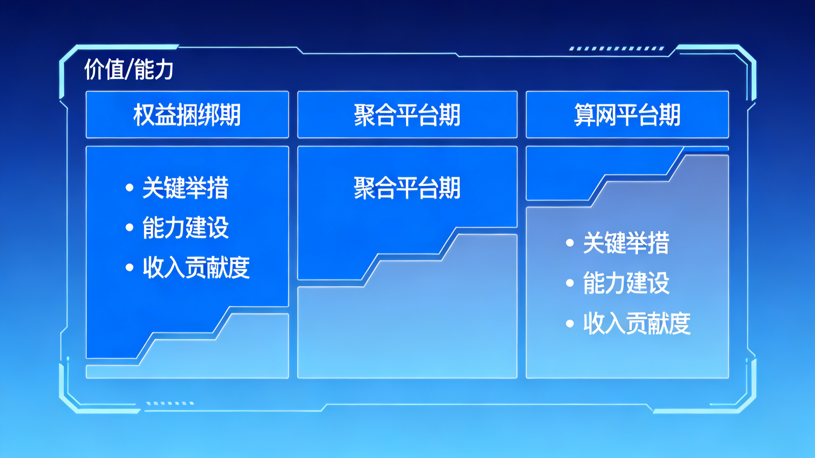
三步走战略阶梯图
第一阶段：权益捆绑期
核心目标：验证模式，培养用户习惯，建立初步的用户粘性与信任基础。
第二阶段：聚合平台期
核心目标：构建生态，掌握分发权，整合上下游资源形成平台化优势。
第三阶段：算网平台期
核心目标：定义标准，成为智能社会的基础设施，实现技术与生态的双重引领。
战略路径总结：从单点突破到生态构建，最终实现基础设施化，每一步都以关键能力建设为支撑。
Notes:
这张图清晰地展示了我们未来几年的发展路径。我们将分阶段、有步骤地推进Token套餐业务，从简单的权益捆绑开始，逐步构建开放的平台，最终实现战略目标。

Slide 20

结论与战略建议
Token套餐不仅是新产品，更是开启下一个十年增长曲线的战略钥匙。面对这一窗口期，我们提出以下三点核心建议：
立即行动，小步快跑
开放合作，借力打力
严守底线，构建信任
即刻在总部或省公司启动试点，先行推出AI助手Token权益，快速验证市场反馈。
明确“智能服务集成商”定位，与互联网大厂、云厂商深度合作，实现生态共赢。
将网络中立性和内容安全作为红线，打造“安全、可信、普惠”的智能时代品牌标签。
抓住定义智能时代“水电煤”的历史机遇，开启增长新曲线
Notes:
总结来说，Token套餐是我们的战略钥匙。我们建议立即行动，通过开放合作，在严守合规底线的前提下，抓住这个定义智能时代“水电煤”的历史机遇。

Slide 21


感谢聆听，期待交流
THANKS FOR LISTENING
Notes:
我的汇报到此结束，感谢大家的聆听。欢迎大家提问和交流。

